Slide 1
VẬT LÍ 10 - BỘ SÁCH GDPT 2018
BÀI 5: TỐC ĐỘ VÀ VẬN TỐC
CHUYÊN ĐỀ: GIẢI MÃ NGUYÊN LÝ CAMERA AI GIÁM SÁT TỐC ĐỘ GIAO THÔNG
Giáo viên thực hiện: .............................. | Tổ: Vật lí - Công nghệ

Slide 2
VẬT LÍ 10 - CHƯƠNG II: ĐỘNG HỌC
KHỞI ĐỘNG: BÍ ẨN CAMERA AI PHẠT NGUỘI GIAO THÔNG
TÌNH HUỐNG THỰC TẾ
• Trên các tuyến cao tốc hiện đại, không có CSGT cầm súng bắn tốc độ trực tiếp.
• Hệ thống Camera AI gắn trên cột cao tự động "bắt" đúng xe chạy quá tốc độ, tự động đọc biển số và gửi giấy phạt nguội về tận nhà.
• Tại sao mắt điện tử của Camera AI lại biết xe chạy nhanh hay chậm?
CÂU HỎI THẢO LUẬN NHANH
1. Để biết một xe chạy nhanh hay chậm, ta cần đo những đại lượng Vật lí nào?
2. Camera chỉ ghi nhận các hình ảnh (Video), làm thế nào máy tính quy đổi hình ảnh ra số km/h?
--> BÀI HỌC HÔM NAY SẼ GIÚP CHÚNG TA GIẢI MÃ BÀI TOÁN NÀY!

Slide 3
VẬT LÍ 10 - CHƯƠNG II: ĐỘNG HỌC
I. TỐC ĐỘ TRUNG BÌNH VÀ TỐC ĐỘ TỨC THỜI
1. TỐC ĐỘ TRUNG BÌNH (v_tb)
• Công thức: v_tb = s / t
- s: Quãng đường vật đi được (m, km)
- t: Thời gian chuyển động (s, h)
- Ý nghĩa: Đặc trưng cho mức độ chuyển động nhanh hay chậm của vật trên cả quãng đường.
- Ví dụ: Ô tô đi Hà Nội - Hải Phòng 105 km hết 1,5 h -> v_tb = 70 km/h.
2. TỐC ĐỘ TỨC THỜI (v)
• Công thức: v = Δs / Δt (Δt rất nhỏ)
- Khái niệm: Là tốc độ tại một thời điểm hoặc tại một vị trí xác định.
- Thiết bị đo: Đồng hồ tốc kế (Speedometer) gắn trên xe máy, ô tô.
- Đặc điểm: Cho biết tại tích tắc đó xe đang đi với tốc độ bao nhiêu (dùng để bắn tốc độ).

Slide 4
VẬT LÍ 10 - CHƯƠNG II: ĐỘNG HỌC
II. PHÂN BIỆT TỐC ĐỘ VÀ VẬN TỐC
Tiêu chí | TỐC ĐỘ (Speed) | VẬN TỐC (Velocity)
Bản chất | Đại lượng vô hướng (chỉ có độ lớn) | Đại lượng vectơ (có hướng + độ lớn)
Công thức | v = s / t (theo quãng đường s) | v = d / Δt (theo độ dịch chuyển d)
Giá trị | Luôn dương hoặc bằng 0 (v ≥ 0) | Có thể dương, âm hoặc bằng 0
Ý nghĩa | Cho biết mức độ nhanh chậm | Cho biết nhanh chậm VÀ hướng chuyển động

Slide 5
TÍCH HỢP GIÁO DỤC TRÍ TUỆ NHÂN TẠO (AI)
AI CORNER: NGUYÊN LÝ CAMERA AI NHẬN DIỆN VÀ ĐO TỐC ĐỘ XE
01
BƯỚC 1: NHẬN DIỆN
AI quét video, vẽ khung Bounding Box quanh xe & đọc biển số (OCR).
02
BƯỚC 2: HIỆU CHUẨN
Hệ thống nạp sẵn khoảng cách thực tế giữa 2 mốc trên đường (s).
03
BƯỚC 3: ĐO THỜI GIAN
AI đếm số khung hình (Frames) xe qua 2 mốc -> Tính thời gian Δt.
04
BƯỚC 4: TÍNH TOÁN & PHẠT
AI áp dụng v = s / Δt. Nếu v > v_max -> Kích hoạt chụp ảnh phạt nguội.

Slide 6
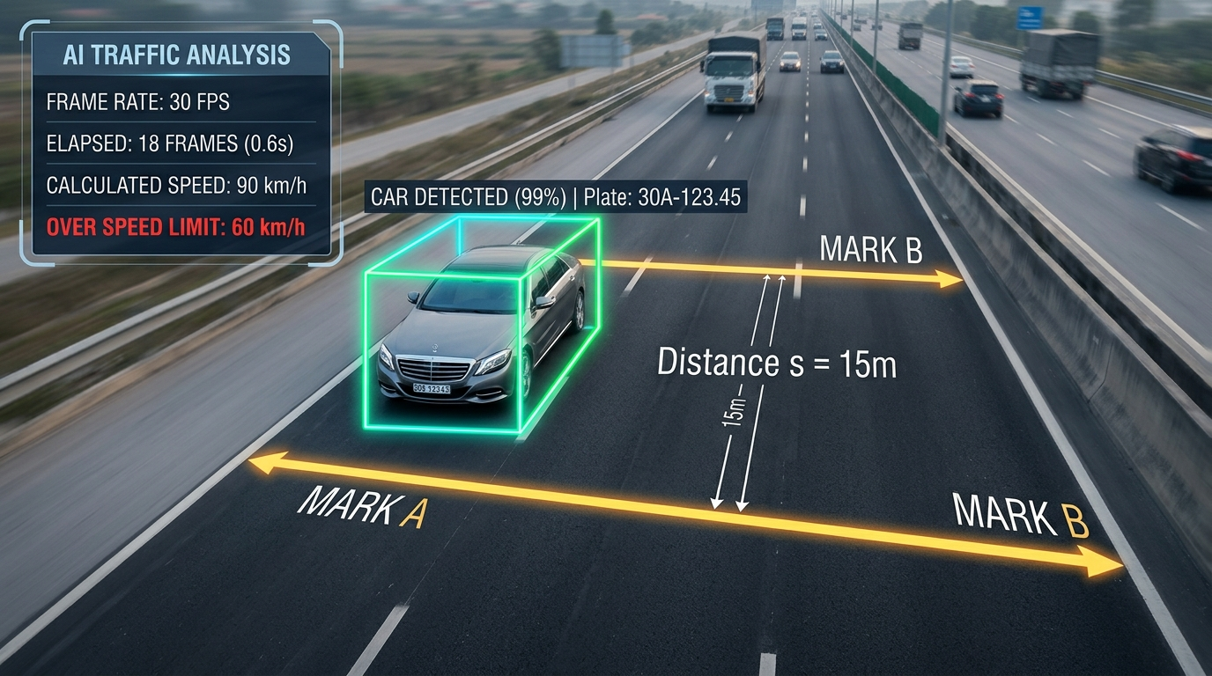
VẬT LÍ 10 - CHƯƠNG II: ĐỘNG HỌC
THỬ THÁCH: BẠN LÀ KỸ SƯ DỮ LIỆU AI PHẠT NGUỘI
ĐỀ BÀI THỰC HÀNH NHÓM (PHIẾU HỌC TẬP SỐ 1)
• Dữ liệu hệ thống: Đoạn đường cao tốc có tốc độ tối đa cho phép: v_max = 60 km/h.
• Khoảng cách 2 vạch mốc hiệu chuẩn trên mặt đường: s = 15 m.
• Camera ghi hình chuẩn 30 fps (1 giây = 30 frames). Ô tô đi qua 2 vạch mất đúng 18 frames.
---------------------------------------------------------------------------------------------------------
YÊU CẦU TÍNH TOÁN & RA QUYẾT ĐỊNH:
1. Tính thời gian xe đi qua 2 vạch: Δt = 18 * (1/30) = 0,6 s
2. Tính tốc độ của xe ra m/s: v = s / Δt = 15 / 0,6 = 25 m/s
3. Đổi tốc độ sang km/h: v = 25 * 3,6 = 90 km/h
4. Quyết định của hệ thống AI: v (90 km/h) > v_max (60 km/h) --> VI PHẠM TỐC ĐỘ, PHẠT NGUỘI!

Slide 7
VẬT LÍ 10 - CHƯƠNG II: ĐỘNG HỌC
TỔNG KẾT BÀI HỌC VÀ NHIỆM VỤ VỀ NHÀ
KIẾN THỨC TRỌNG TÂM
1. Tốc độ trung bình: v_tb = s / t (quãng đường / thời gian).
2. Tốc độ tức thời: tốc độ tại 1 thời điểm cụ thể.
3. Vận tốc: v = d / Δt (đại lượng vectơ, có hướng và độ lớn).
4. Ứng dụng AI: Số hóa hình ảnh video thành toạ độ và thời gian để tự động tính tốc độ giám sát giao thông.
NHIỆM VỤ VỀ NHÀ & DỰ ÁN
1. Hoàn thành bài tập SGK và Phiếu học tập số 2.
2. Dự án nhỏ: Hãy phác thảo ý tưởng lắp đặt hệ thống Camera AI cảnh báo tốc độ cho xe cộ trước cổng trường học vào giờ tan trường.
3. Chuẩn bị bài mới: Bài 6 - Thực hành đo tốc độ chuyển động.

